Slide 1
Distribusi Rayleigh
Adetya Prasetyo 1103120121
Rafida Dwina Hanifa 1103120235
Farhana Irmadela Erdia 1103121282
Trysha Cintantya Dewi 1103124314
Yanuar Ega Ariska 1103124318

Slide 2
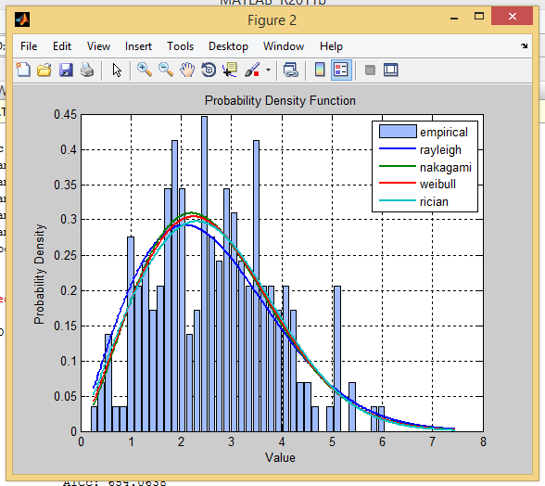
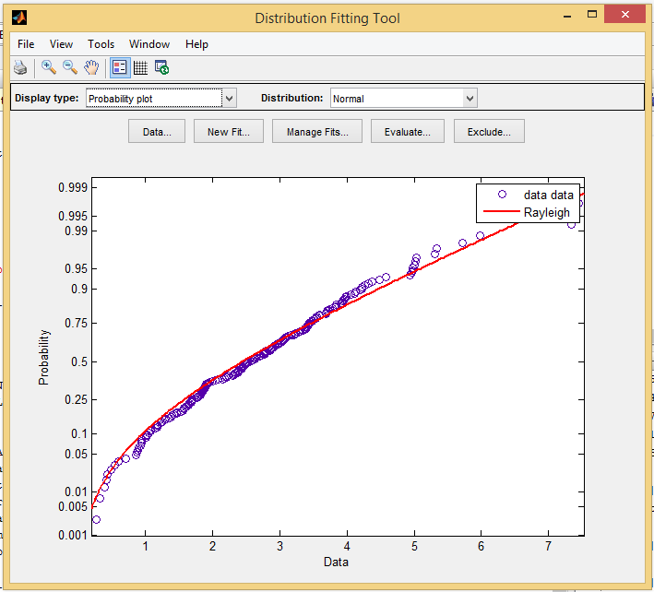

Slide 3
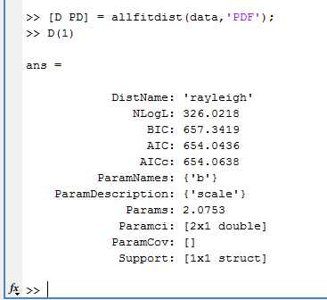

Slide 4
Karakteristik
Distribusi Rayleigh merupakan distribusi kontinu.
Distribusi Rayleigh adalah kondisi khusus dari distribusi weibul, distribusi Rayleigh terjadi ketika parameter dari distribusi weibul sama dengan 2.

Slide 5
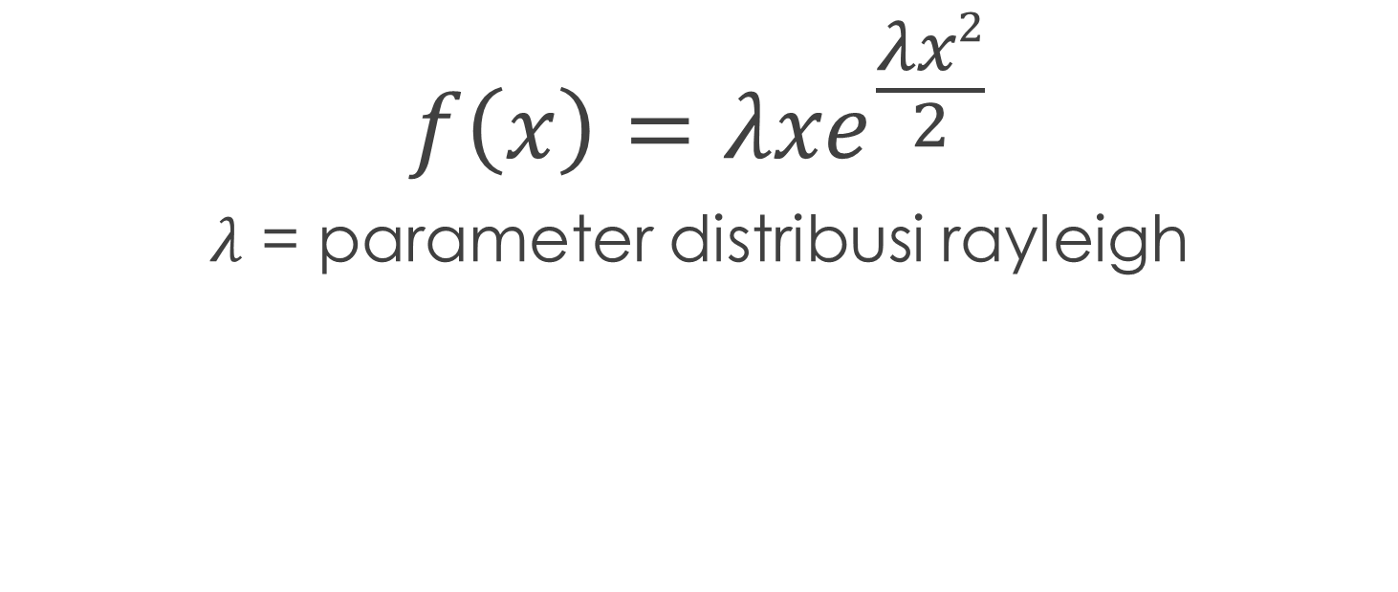
PDF
$$f\left(x\right)={λxe}^{\frac{λx2}{2}}$$
$λ$ = parameter distribusi rayleigh

Slide 6
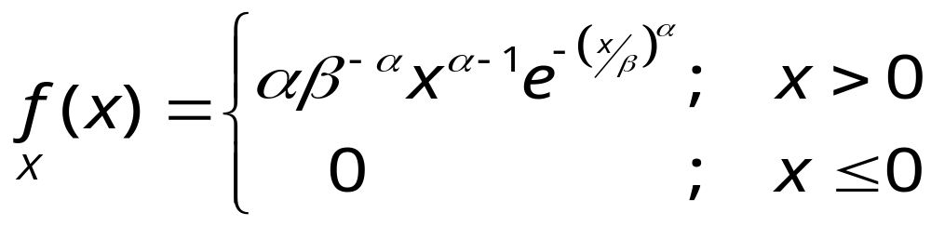
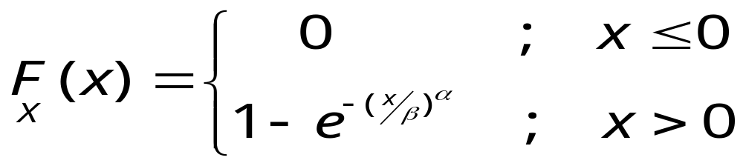
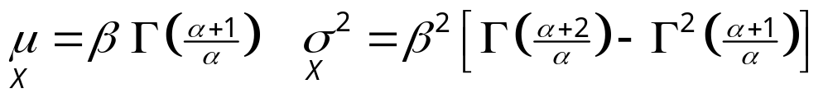
Fungsi Distribusi :

Slide 7
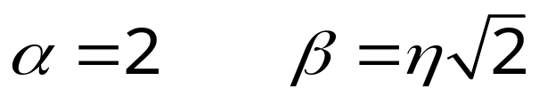
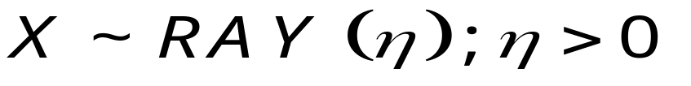
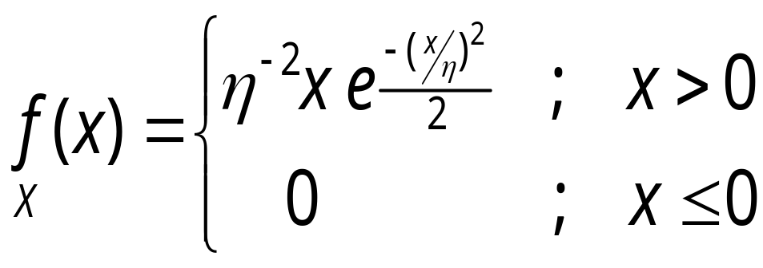
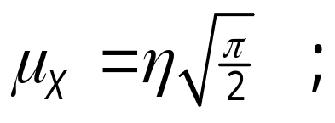
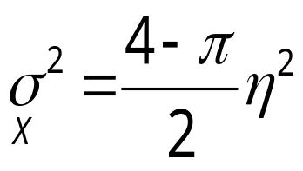
X ~ WEI (α, β) ; α > 0, β > 0
Variabel Random X dikatakan berdistribusi Rayleight, dengan parameter η > 0

Slide 8
Kegunaan
Digunakan untuk merepresentasikan distribusi waktu kerusakan dari komponen yang menunjukan laju kerusakan yang meningkat secara linear.
Menganalisis masalah kebisingan dalam sistem komunikasi atau untuk digunakan dalam studi keandalan.

Slide 9
CONTOH KASUS
Distribusi Rayleigh untuk klaim agregasi dalam asuransi
Klaim agregasi adalah akumulasi klaim individual dalam satu periode, yang dimaksud klaim disini adalah ganti rugi atas resiko yang terjadi. Suatu klaim individu terjadi disebut dengan klaim individu. Jika klaim individual ke – i dihasilkan oleh polis ke – i dimana polis berlaku pada periode asuransi yang sama maka jumlahan dari klaim klaim ini disebut dengan klaim agregasi. Klaim agregasi ini dapat dipandang berlaku pada suatu periode tunggal asuransi.

Slide 10
Terima Kasih

